Slide 2
শিক্ষক পরিচিতি
পাঠ পরিচিতি
মদন গোপাল সরদার
বি এস সি ( অর্নাস ) পদার্থ বিজ্ঞান, প্রথম শ্রেণি
এম.এস.সি. পদার্থ বিজ্ঞান
সহকারী শিক্ষক, ভৌত বিজ্ঞান
মহেশ্বরীপুর মাধ্যমিক বিদ্যালয় ,কয়রা ,খুলনা
madangopalsardar70706@gmail.com
শ্রেণিঃ দশম
বিষয়ঃ পদার্থবিজ্ঞান
অধ্যায়ঃ পঞ্চম (পদার্থের অবস্থা ও চাপ )
পাঠ বিষয়ঃ প্যাসকেলের সূত্র
তারিখঃ …

Slide 3
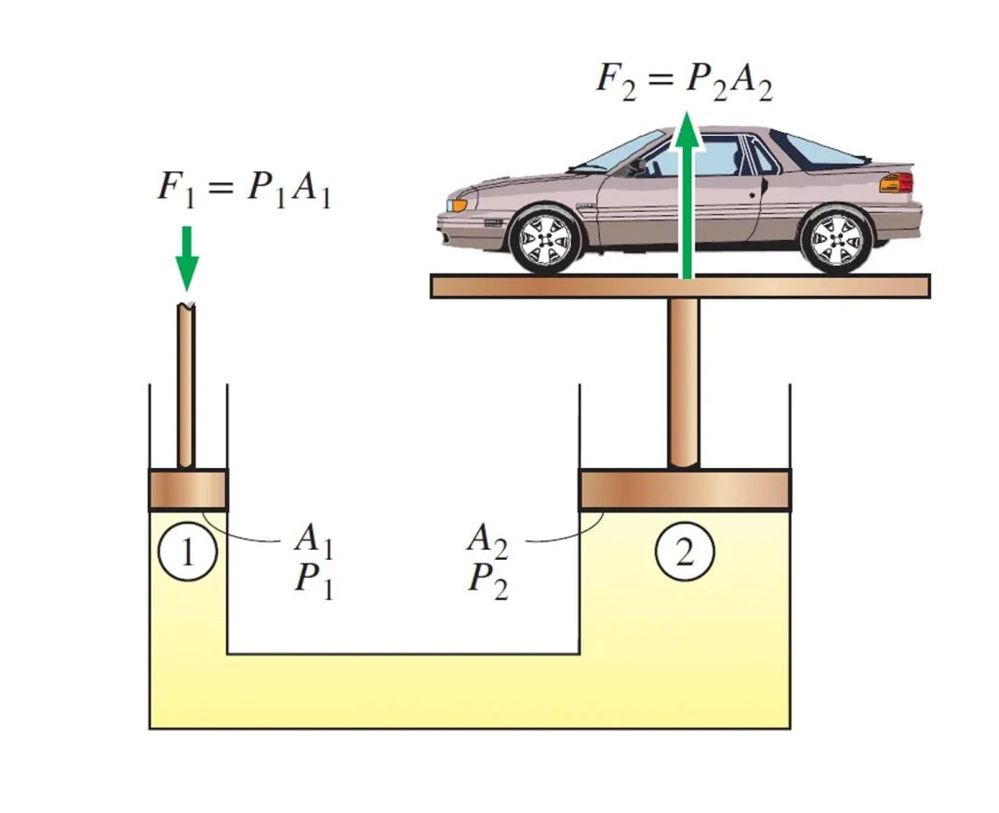
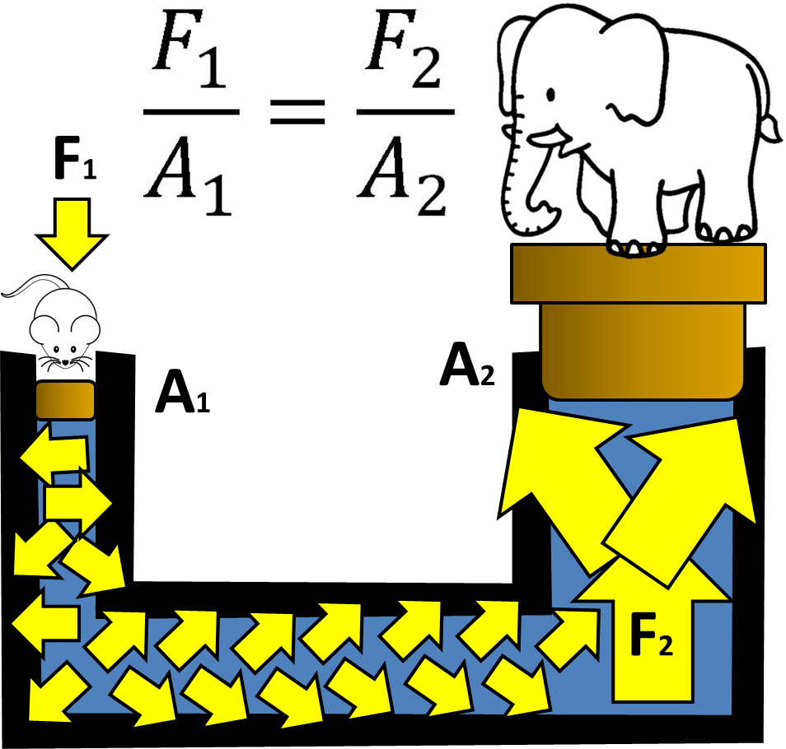
কারণ লক্ষ্য কর
ইদুর হাতিকে তুলছে
গাড়িটি তুলছে
ইহা যে সূত্র প্রয়োগে সম্ভব তা হলো . . .

Slide 4
প্যাসকেলের সূত্র
Pascal’s Law

Slide 5
শিখনফল
এই পাঠ শেষে শিক্ষার্থীরা…
প্যাসকেলের সূত্র বিবৃত করতে পারবে।
প্যাসকেলের সূত্রের গাণিতিক ব্যাখ্যা প্রদান করতে পারবে।
দৈনন্দিন জীবনে প্যাসকেলের সূত্রের প্রয়োগ উপলদ্ধি করতে পারবে ।

Slide 6
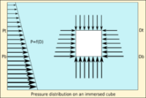
প্যাসকেলের সূত্র
আবদ্ধ পাত্রে তরল বা বায়বীয় পদার্থের কোনো অংশের উপর বাইরে থেকে চাপ প্রয়োগ করলে সেই চাপ কিছু মাত্র না কমে তরল বা বায়বীয় পদার্থের সবদিকে সমান ভাবে সঞ্চালিত হয়

Slide 7
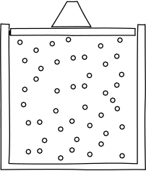
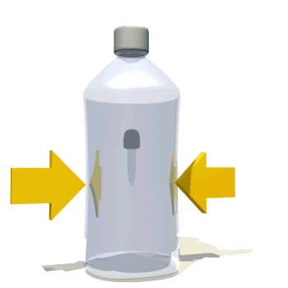
প্যাসকেলের সূত্র
প্যাসকেলের সূত্র
তরল পদার্থের উপর প্রয়োগকৃত চাপ সব দিকে সঞ্চালিত হয়

Slide 8
একক কাজ
বল বৃদ্ধিকরণ নীতিটি কী ?

Slide 9
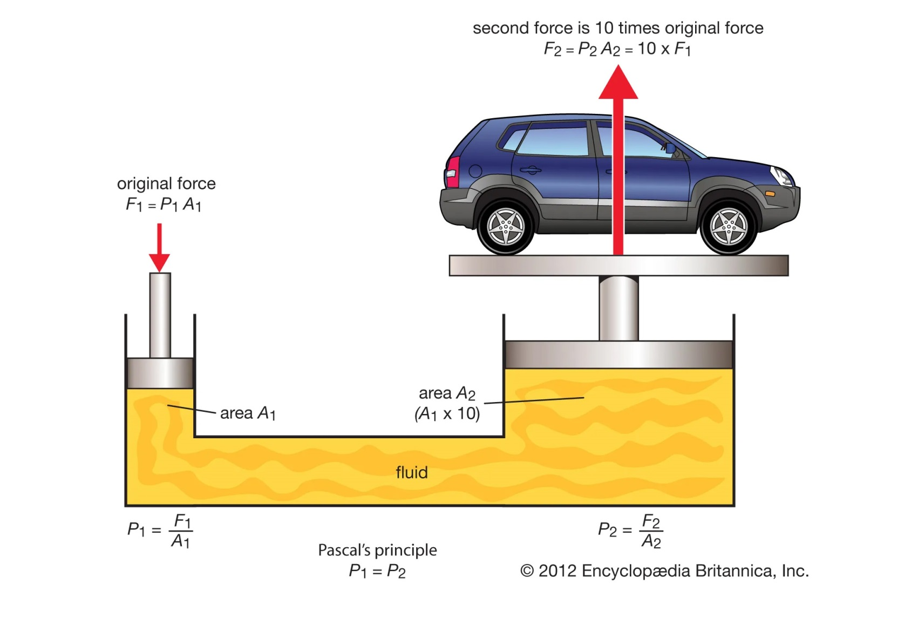
এখানে
$$C_{1}=১ম সিলিন্ডার$$
$$C_{2}=২য় সিলিন্ডার$$
$$A_{1}=১ম সিলিন্ডারের ক্ষেত্রফল$$
$$A_{2}=২য় সিলিন্ডারের ক্ষেত্রফল$$
$$F_{1}=ছোট পিষ্টনের বল$$
$$F_{2}=বড় পিষ্টনে বল$$
প্যাসকেলের সূত্র

Slide 10
ছোট পিস্টনে প্রয়োগকৃত বলের বেশী বল বড় পিস্টনে প্রযুক্ত হয়েছে
বল বৃদ্ধিকরন নীতি
$$\frac{F_{2}}{F_{1}} = \frac{A_{2}}{A_{1}}$$
বড় পিস্টনের প্রস্থচ্ছেদের
ক্ষেত্রফল যত বেশি হবে
বলও তত বেশি অনুভূত
হবে

Slide 11
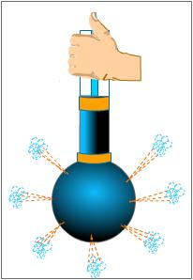
জোড়ায় কাজ
সময়ঃ ৬ মিনিট
ব্যবস্থাটি কোন নীতিকে সমর্থন করে ? যুক্তিসহ বিশ্লেষণ কর -২ টি।

Slide 12
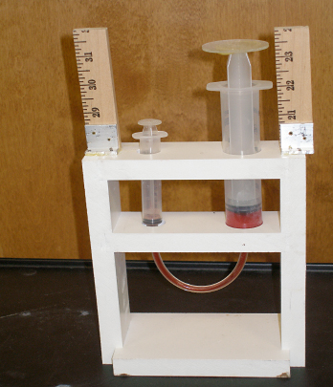
দলীয় কাজ
সহায়ক সামগ্রীঃ একটি সিরিজ , নল , পানি
সময়ঃ ১০ মিনিট
কার্য পদ্ধতিঃ
▫ চিত্রের মত করে যন্ত্র গুলো সাজিয়ে নাও
▫ ছোট নলে বল প্রয়োগ কর
▫ বড় নলে অনুভূত বল লক্ষ্য কর
ছোট পিস্টন | বড় পিস্টন

Slide 13
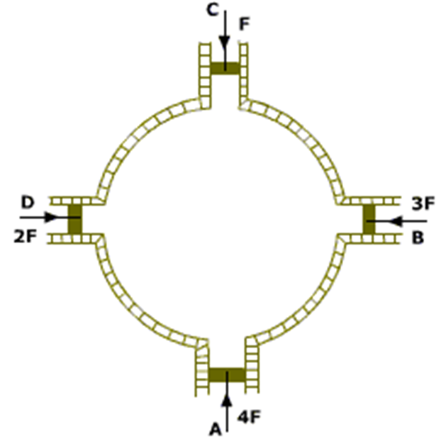
প্যাসকেলের সূত্রের প্রমান
প্রয়োগকৃত চাপ
বিন্দুমাত্র কমেনি
প্রয়োগকৃত চাপ সকল
দিকে সঞ্চালিত হয়
প্রয়োগকৃত চাপ পাত্রের
গায়ে লম্বভাবে ক্রিয়া করে

Slide 14
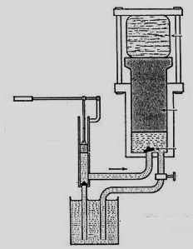
* কোন নীতির উপর ভিত্তি করে
যন্ত্রটি তৈরি করা হয়েছে?
হাইড্রলিক প্রেস
** বলবৃদ্ধিকরন নীতি
* যন্ত্রটিতে প্যাসকেলের সূত্র
কীভাবে প্রয়োগ করা হয়েছে?
** ছোট পিস্টনে অনুভূত চাপ
তরলের সবদিকে সঞ্চালিত
হয়ে বড় পিস্টনের উপর চাপ
প্রয়োগ করে

Slide 15
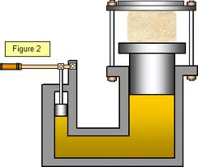
মূল্যায়ন
১। প্যাসকেলের সুত্রটি বল ?
৫০ গুন বড়
২।ছোট পিষ্টনে ২ N বল প্রয়োগ করলে বড় পিষ্টনে কত বল পাওয়া যাবে?

Slide 16
বাড়ীর কাজ
তরল পদার্থে চাপ প্রয়োগ করলে তা সকল দিকে
সমভাবে সঞ্চালিত হয়---বিশ্লেষণ কর।

Slide 17
এ পাঠে গুরত্বপূর্ন শব্দ
◊ প্যাসকেল
◊ বলবৃদ্ধিকরণ নীতি
◊ উদ্ধমুখী বল

Slide 18
ধন্যবাদ

